Slide 1
Luật Doanh nghiệp (sửa đổi): Những thay đổi cơ bản và các vấn đề liên quan
Viện nghiên cứu quản lý kinh tế Trung ương
Toàn văn dự thảo Luật doanh nghiệp (sửa đổi) có thể tải về từ địa chỉ: www.ciem.org.vn

Slide 2
Luật lệ của kinh tế thị trường và địa vị của Luật doanh nghiệp
Sở hữu
Trật tự thị trường
Rút khỏi thị trường
Giao dịch thị trường
Gia nhập thị trường

Slide 3
Nội dung
Mục tiêu & nguyên tắc sửa đổi
Nội dung thay đổi cơ bản
  Đăng ký doanh nghiệp
  Góp vốn điều lệ
  Mô hình tổ chức quản trị
  Ra quyết định của doanh nghiệp
  Bảo vệ cổ đông, nhà đầu tư
  Tổ chức lại, giải thể doanh nghiệp
  Doanh nghiệp xã hội
  Doanh nghiệp nhà nước

Slide 4
Mục tiêu sửa đổi
Mục tiêu tổng quát:
  Đưa doanh nghiệp trở thành một công cụ kinh doanh rẻ hơn và an toàn hơn => qua đó hấp dẫn hơn cho nhà đầu và tăng cường thu hút và huy động tốt hơn nữa mọi nguồn lực và vốn đầu tư vào sản xuất, kinh doanh.

Slide 5
Mục tiêu sửa đổi
Các mục tiêu cụ thể
  Thể chế hóa đầy đủ nội dung và tinh thần điều 14 và 33 Hiến pháp 2013.
  Tạo thuận lợi hơn cho hoạt động thành lập doanh nghiệp.
  Tạo thuận lợi hơn, giảm chi phí cho tổ chức quản trị doanh nghiệp, cơ cấu lại doanh nghiệp.
  Bảo vệ tốt hơn quyền và lợi ích hợp pháp của các nhà đầu tư, cổ đông, thành viên của doanh nghiệp.
  Tạo thuận lợi hơn và ít tốn kém hơn cho doanh nghiệp, nhà đầu tư rút lui khỏi thị trường.
  Nâng cao hiệu lực quản lý nhà nước đối với doanh nghiệp.

Slide 6
Nguyên tắc sửa đổi
Một là, kế thừa, tiếp tục phát huy kết quả và tác động tốt của các cải cách trong Luật Doanh nghiệp 2000 & 2005
  Hiện thực hóa đầy đủ quyền tự do kinh doanh
  Thuận lợi hóa thủ tục gia nhập thị trường
Hai là, khắc phục các hạn chế, bất cập của Luật Doanh nghiệp: tập trung vào khiếm khuyết trong nội dung của luật:
  Nội dung điều khoản chưa đủ rõ ràng và cụ thể
  Nội dung điều khoản chưa hợp lý hoặc không còn phù hợp với thực tiễn
  Nội dung điều khoản chưa tương thích với thông lệ quốc tế tốt, chưa phù hợp với yêu cầu và cam kết hội nhập kinh tế quốc tế.

Slide 7
Nguyên tắc sửa đổi
Thể chế hóa vấn đề mới phát sinh từ thực tiễn:
  Quản trị doanh nghiệp 100% sở hữu nhà nước
  Doanh nghiệp xã hội.

Slide 8
1. Đăng ký doanh nghiệp
Tiếp tục thuận lợi hóa thủ tục ĐKDN:
  GCNĐKDN không ghi ngành nghề kinh doanh mà doanh nghiệp đã đăng ký, trừ ngành nghề kinh doanh có điều kiện.
  Trong hồ sơ đăng ký thành lập doanh nghiệp: người thành lập doanh nghiệp tự chủ kê khai ngành nghề kinh doanh; mã hóa ngành nghề kinh doanh là trách nhiệm của cơ quan nhà nước, nếu cần.

Slide 9
1. Đăng ký doanh nghiệp
Tiếp tục thuận lợi hóa thủ tục ĐKDN
  Áp dụng thống nhất các thủ tục của Luật Doanh nghiệp về thành lập doanh nghiệp, mua cổ phần, phần vốn góp đối với nhà đầu tư trong nước và nước ngoài.
  Tách giấy chứng nhận đăng ký doanh nghiệp và giấy chứng nhận đầu tư (nếu có?);
  Bãi bỏ các yêu cầu về điều kiện kinh doanh tại thời điểm đăng ký thành lập doanh nghiệp, như: yêu cầu về chứng chỉ hành nghề, xác nhận vốn pháp định.
  Hài hòa hóa thủ tục ĐKDN với thuế, lao động, bảo hiểm xã hội.

Slide 10
Là đột phá, nhiều lợi ích căn bản; nhưng, còn băn khoăn của thập kỷ 90.XX!
Về bản chất là chuyển từ tự do kinh doanh những ngành nghề đã được đăng ký sang tự do kinh doanh tất cả các ngành, nghề pháp luật không cấm.
Giảm rủi ro thương mại;
Giảm rủi ra pháp lý;
Giảm chi phí tuân thủ;
Tăng cơ hội và giúp khai thác hết tiềm năng của doanh nghiêp;
Tăng thứ hạng trong DoB;
Còn nghi nghi ngại:
  Đối với nhà đầu tư nước ngoài?;
  Quản ra sao đây? Câu hỏi này là chính đáng?;
  Cũng có người nói các nhà đầu tư nước ngoài mà họ đại diện muốn giữ như hiện nay đối với FDI?.

Slide 11
Nhà đầu tư nước ngoài, doanh nghiệp đầu tư nước ngoài: mi là ai? tại sao lại phân biêt?
Phân loại này là hợp lý?
Là gì, hệ quả và tại sao?, có tiến bộ hơn hiện hành, nhưng chưa căn bản.
51%
26%
100%
Nhà đầu tư nước ngoài = cá nhân, tổ chức quốc tịch nước ngoài và dn có vốn đầu tư nước ngoài.
Hệ quả: phạm vi, quyền kinh doanh? Cơ hội và mức độ tự do kinh doanh?
Thống nhất: có hạn chế.
Khác biệt: phạm vi, quy mô hạn chế? Công cụ quản lý hạn chế?
Câu hỏi cơ bản nhưng ít bàn là tại sao lại hạn chế? Nhằm mục đích gì? Có cách làm khác tốt hơn??/

Slide 12
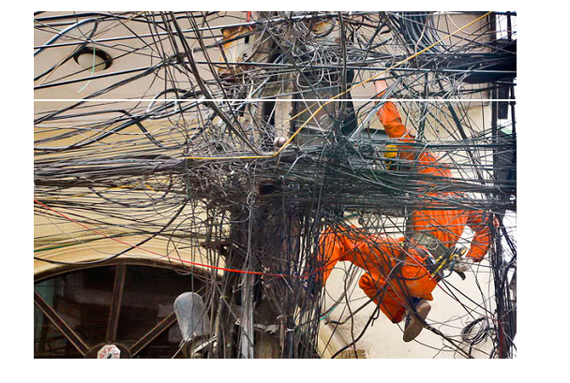
Nhưng còn nhiều việc phải làm: ngành nghề cấm kinh doanh và kinh doanh có điều kiện: chúng như mạng dây này? Gỡ sao đây?

Slide 13
Chín không: đã 10 năm nay; và chỉ gia tăng thêm về mức độ
Không cụ thể,
Không rõ ràng,
Không hệ thống;
Không hợp lý;
Không minh bạch;
Không tiên liệu trước được;
Không hiệu quả và không hiệu lực.

Slide 14
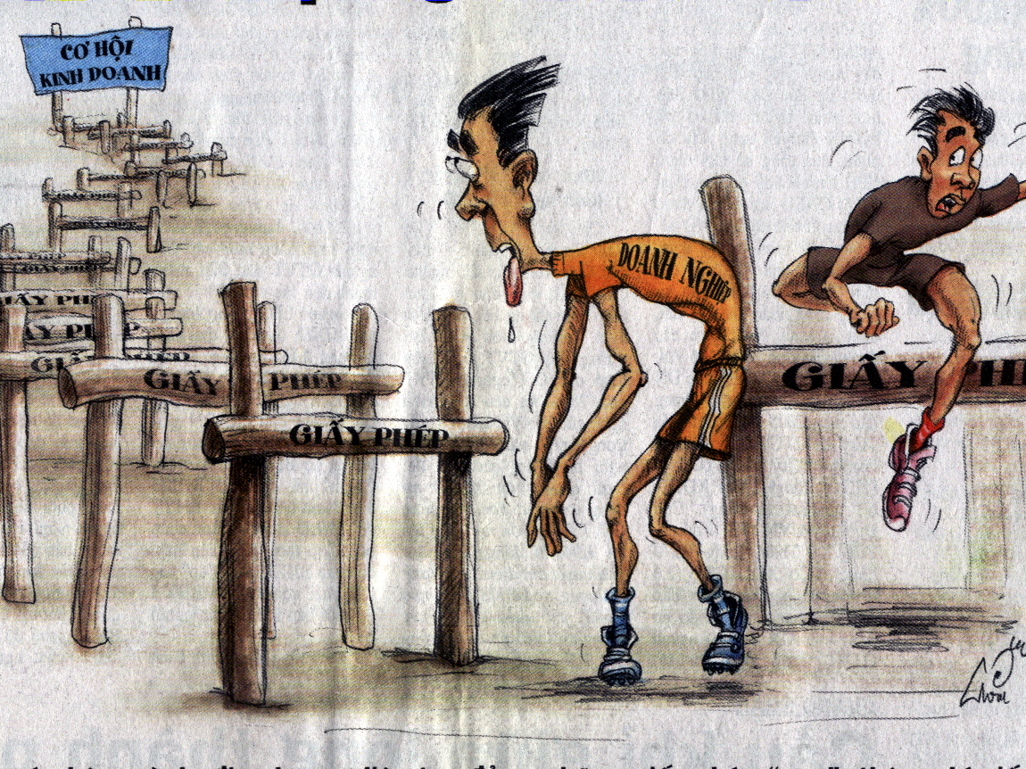
Ôi, Cơ hội kinh doanh còn xa lắm!
Liệu các bộ sẽ đổi mới tư duy và sẵn sàng thay đổi?; CIEM sẽ làm gì?

Slide 15
Liệu có danh mục cụ thể ngành, nghề cấm kinh doanh?
Trùng lặp, chồng lấn
Vấn đề lớn hơn?
c
Cấm đầu tư
Cấm kinh doanh
Cấm mua, bán
Không có phương pháp luận rõ ràng để trả lời câu hỏi:
  Tại sao lại cấm?,
  Cấm nhằm mục đích gì?
  Cấm trong phạm vi và không gian nào?
Hệ quả: cũng là hiện tượng “nhiều không” như trình bày trên đây.
Làm gì tiếp theo?

Slide 16
Một số vấn đề khác của danh mục cấm đầu tư, kinh doanh
Ba danh mục, về cơ bản, nội dung trùng lặp;
Cấm là không chính xác, không hợp lý. Ví dụ: 1 và 2 bên cạnh.
Đây là “hạn chế kinh doanh”. Trên thực tế, có kinh doanh loại dịch vụ này.
1)Kinh doanh vũ khí quân dụng, trang thiết bị, kỹ thuật, khí tài, phương tiện chuyên dùng quân sự, công an; quân trang (bao gồm cả phù hiệu, cấp hiệu, quân hiệu của quân đội, công an), quân dụng cho lực lượng vũ trang; linh kiện, bộ phận, phụ tùng, vật tư và trang thiết bị đặc chủng, công nghệ chuyên dùng chế tạo chúng;
2) Kinh doanh dịch vụ tổ chức đánh bạc, gá bạc trái phép dưới mọi hình thức; Kinh doanh dịch vụ tổ chức đánh bạc, gá bạc trái phép dưới mọi hình thức;

Slide 17
Một số vấn đề khác của danh mục cấm đầu tư, kinh doanh
Rất không rõ ràng. Ví dụ:
  Kinh doanh các sản phẩm văn hóa phản động, đồi trụy, mê tín dị đoan hoặc có hại tới giáo dục thẩm mỹ, nhân cách.
  Kinh doanh các loại đồ chơi, trò chơi nguy hiểm, đồ chơi, trò chơi có hại tới giáo dục nhân cách và sức khoẻ của trẻ em hoặc tới an ninh, trật tự an toàn xã hội;
  V.v…
Đánh giá, nhận định theo cảm tính, chủ quan của từng người. Mỗi người sẽ có nhận định, đánh giá riêng và khác với những người khác.

Slide 18
Một số vấn đề khác của danh mục cấm đầu tư, kinh doanh
Không chính xác, không hợp lý. Ví dụ:
  Kinh doanh các loại phế liệu nhập khẩu gây ô nhiễm môi trường. Các dự án xử lý phế thải độc hại đưa từ bên ngoài vào Việt Nam.
    Liệu có được phép kinh doanh sản phẩm hay phế liệu không nhập khẩu gây ô nhiễm môi trường?.
  Sản xuất các loại thuốc chữa bệnh cho người, các loại vắc-xin, sinh phẩm y tế, mỹ phẩm, hóa chất và chế phẩm diệt côn trùng, diệt khuẩn chưa được phép sử dụng tại Việt Nam.
    Họ hoàn toàn được làm trong giai đoạn thử nghiệm.
Là địa bàn cấm đầu tư, điều kiện để được cấp giấy phép xây dựng, chứ không phải lĩnh vực cấm đầu tư. Ví dụ:
  Các dự án xây dựng trong khuôn viên của các di tích lịch sử, văn hóa quốc gia; các dự án làm ảnh hưởng xấu đến kiến trúc, cảnh quan của các di tích lịch sử, văn hóa quốc gia.

Slide 19
Không thể tiếp tục để Luật doanh nghiệp bị gặm nhấm bởi các “luật chuyên ngành”.
Luật chuyên ngành thực chất là luật về ngành cụ thể, là công cụ bảo vệ lợi ích các bộ ngành ( gần 20 luật về ngành, có bộ có nhiều hơn 1 luật).
Luật doanh nghiệp: về thành lập, quản trị, tổ chức lại, giải thể.
“luật chuyên ngành có nội dụng nói trên khác với luật doanh nghiệp vẫn áp dụng luật doanh nghiệp, trừ:
  Luật các tổ chức tín dụng;
  Luật chứng khoán;
  Luật kinh doanh bảo hiểm.
Cần phải rà soát các luật về ngành, bãi bỏ, sửa đổi các quy định trái với luật doanh nghiệp.

Slide 20
2. Góp vốn điều lệ
Áp dụng thống nhất thời hạn phải thanh toán đủ phần vốn góp, cổ phần mà cổ đông, thành viên cam kết góp khi thành lập công ty tối đa không quá 90 ngày kể từ ngày được cấp GCNĐKDN, không phân biệt loại hình doanh nghiệp.
Sửa đổi quy định về vốn công ty cổ phần theo hướng quy định cụ thể, rõ ràng và thống nhất các khái niệm về vốn công ty cổ phần:
  Cổ phần được quyền chào bán: tổng số cổ phần
  Cổ phần đã bán = vốn điều lệ: cổ phần đã thanh toán đủ
  Cổ phần chưa bán: cổ phần chưa bán được/chưa được thanh toán.
  90 ngày đối với cty TNHH có phát sinh vấn đề????.

Slide 21
2. Góp vốn điều lệ
Bổ sung quy định về chào bán cổ phần riêng lẻ đối với công ty cổ phần không phải là công ty đại chúng: một cách hợp lý, đơn giản so với quy định hiện hành.
  Áp dụng cho công ty không phải là đại chúng
  Thủ tục thông báo với cơ quan đăng ký doanh nghiệp và mang tính chất công khai hóa thông tin về chào bán cổ phần riêng lẻ.
  Đăng ký thay đổi vốn điều lệ sau mỗi đợt chào bán & sau khi cổ phần đã bán và thanh toán đủ.
Điều kiện phát hành đại chúng? có vấn đề và trao đổi giữa CIEM và SSC: phát hành cho cổ đông hiện hữu!

Slide 22
3. Mô hình tổ chức quản trị
Bổ sung thêm mô hình quản trị doanh nghiệp theo mô hình quản trị đơn hội đồng đối với công ty cổ phần để phù hợp với thực tiễn tốt của quốc tế và tăng thêm lựa chọn cho nhà đầu tư.

Slide 23

3. Mô hình tổ chức quản trị
Đại hội đồng cổ đông
Hội đồng quản trị
Ban kiểm sóat
Giám đốc/Tổng giám đốc
Mô hình quản trị “đa hội đồng” hiện nay:
Notes:
Hội đồng quản trị: gồm thành viên điều hành và thành viên độc lập (executive & non-executive)
Các thành viên độc lập thường là thành viên các Ủy ban – chịu trách nhiệm giám sát hoạt động điều hành, quản lý doanh nghiệp. Lợi của mô hình này là thuận lợi hơn cho thành viên non-executive thực hiện nhiệm vụ: cùng là thành viên HDQT, tham gia gần như mọi hoạt động của HDQT

Slide 24
3. Mô hình tổ chức quản trị
Đại hội đồng cổ đông
Hội đồng quản trị
Thành viên
Thành viên độc lập
Giám đốc/Tổng giám đốc
Mô hình quản trị “đơn hội đồng”:

Slide 25
4. Ra quyết định của công ty
Giảm yêu cầu về tỷ lệ biểu quyết thông qua quyết định ĐHĐCĐ xuống 51% đối với quyết định thông thường và 65% đối với quyết định “quan trọng”.
Không bắt buộc công ty phải áp dụng nguyên tắc bầu dồn phiếu khi bầu thành viên Hội đồng quản trị, Ban kiểm soát

Slide 26
4. Ra quyết định của công ty
Mở rộng nội dung cho phép công ty quy định nguyên tắc quản trị doanh nghiệp cụ thể hơn, chi tiết hơn so với Luật Doanh nghiệp 2005 hoặc chỉ áp dụng quy định của luật nếu điều lệ không có quy định khác, ví dụ trình tự, thủ tục triệu tập họp HĐTV, ĐHĐCĐ.
Tạo thuận lợi cho cuộc họp ĐHĐCĐ, Hội đồng quản trị, Hội đồng thành viên dưới hình thức hội nghị trực tuyến hoặc phương tiện thông tin tương tự khác.

Slide 27
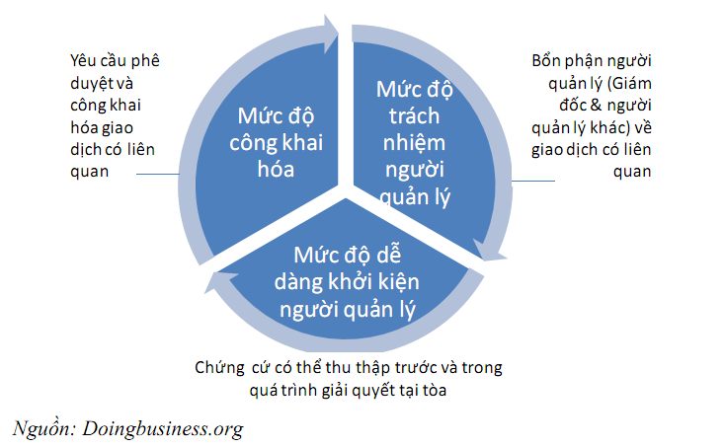
5. Bảo vệ cổ đông

Slide 28
5. Bảo vệ cổ đông
  Quy định chi tiết hơn về nghĩa vụ (bổn phận) người quản lý công ty, tạo thuận lợi hơn cho cổ đông theo dõi, giám sát và khởi kiện người quản lý khi cần thiết.
  Mở rộng đối tượng người có liên quan & lợi ích có liên quan mà người quản lý công ty phải công khai hóa: bao gồm DN mà người có liên quan của họ sở hữu > 10% cổ phần/phần vốn góp (tỷ lệ hiện hành là 35%).
  Xác định rõ trách nhiệm của công ty trong việc cung cấp kịp thời, đầy đủ thông tin về lợi ích có liên quan theo yêu cầu của cổ đông.

Slide 29
5. Bảo vệ cổ đông
  Cổ đông có thể trực tiếp hoặc nhân danh công ty khởi kiện ngay người quản lý trong trường hợp vi phạm nghĩa vụ của người quản lý (hiện nay, chỉ được khởi kiện sau khi yêu cầu Ban kiểm soát khởi kiện mà BSK không khởi kiện).
  Tăng cường yêu cầu công khai hóa thông tin kịp thời và đầy đủ đối với công ty cổ phần để tương thích với thông lệ quốc tế tốt, như: điều lệ doanh nghiệp, danh sách thành viên Hội đồng quản trị, Giám đốc/Tổng giám đốc, thành viên ban kiểm soát, cổ đông nước ngoài...

Slide 30
6. Tổ chức lại, giải thể DN
Mở rộng đối tượng được quyền hợp nhất, sáp nhập, chia, tách công ty. Cho phép các công ty có cùng bản chất (có thể khác loại hình thức tổ chức) có thể hợp nhất, sáp nhập, chia, tách
Hướng dẫn cụ thể trình tự, thủ tục về phương thức hợp nhất, sáp nhập, chia, tách doanh nghiệp và đăng ký lại doanh nghiệp sau khi hợp nhất, sáp nhập, chia, tách.
Quy định rõ hơn và hợp lý hơn trình tự, thủ tục giải thể doanh nghiệp:(i) quyết định giải thể, (ii) công bố tình trạng doanh nghiệp đang giải thể, (iii) thanh lý tài sản và (iv) xóa tên doanh nghiệp.

Slide 31
6. Tổ chức lại, giải thể DN
Quy định rõ hơn và hợp lý hơn trình tự, thủ tục giải thể doanh nghiệp:
(i) quyết định giải thể
(ii) công bố tình trạng doanh nghiệp đang giải thể, (iii) thanh lý tài sản và
(iv) xóa tên doanh nghiệp.
Thống nhất một đầu mối nhận hồ sơ giải thể là cơ quan đăng ký kinh doanh

Slide 32
7. Doanh nghiệp nhà nước
Bổ sung Chương IV về Doanh nghiệp nhà nước (công ty TNHH 1 TV do Nhà nước làm chủ sở hữu).
    Quy định “đặc thù”, cần có quy định chi tiết hơn (so với quy định của Luật Doanh nghiệp) về nguyên tắc quản trị trong công ty trách nhiệm hữu hạn một thành viên chủ sở hữu là nhà nước.
    Quy định về yêu cầu công khai hóa thông tin đối với doanh nghiệp có sở hữu vốn nhà nước; theo đó doanh nghiệp nhà nước sẽ phải công khai hóa thông tin một cách định kỳ và bất thường.

Slide 33
Vấn đề gì đã được giải quyết, còn vấn đề gi?
Công khai, minh bạch hóa thông tin như các công ty cổ phần niêm yết;
Có sự phối hợp, kết hợp và trao đổi thường xuyên giữa đại diện chủ sở hữu và những người quản lý.
Nhưng còn vấn đề có thể giải quyết chưa thỏa đáng ( so sánh theo thông lệ tốt QTCty).
  Chưa rõ cơ quan chủ sở hữu;
  Chưa tách được chức năng chủ sở hữu và chức lập chính sách, quản lý hành chính nhà nước, điều tiết thị trường.
  Chưa có chính sách chủ sở hữu (quốc hội, chính phủ và cơ quan chủ sở hữu).
  Cách thức thực hiện quyền chủ sở hữu, HĐTV, HDDQT, CEOs,.v.v.. vẫn sẽ là vấn đề;
  v.v...

Slide 34
8. Doanh nghiệp xã hội
Bổ sung khái niệm doanh nghiệp xã hội để luật hóa sự tồn tại nhằm thúc đẩy sự phát triển loại hình doanh nghiệp này như một phương thức mới, bổ sung cho Nhà nước trong giải quyết vấn đề xã hội.
DNXH là DN có tôn chỉ & mục tiêu giải quyết vấn đề xã hội, môi trường + đa số lợi nhuận được giữ lại để tái đầu tư nhằm duy trì mục tiêu, tôn chỉ đã đăng ký.
Một số quyền và nghĩa vụ riêng, đặc thù của DNXH

Slide 35
Các đặc điểm của DNXH
Động cơ: giải quyết vấn đề xã hội/thất bại thị trường
Cách làm: kinh doanh, dựa trên thị trường có điều chỉnh
Mục tiêu: không vì lợi nhuận, LN chủ yếu dùng tái đầu tư cho mục tiêu xã hội
Sáng tạo: tìm ra giải pháp đột phá để tạo giá trị xã hội

Slide 36
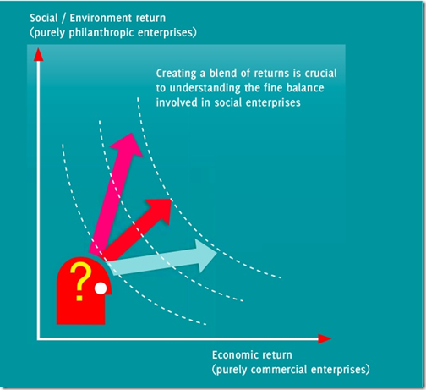
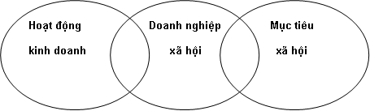
Mô hình ‘lai’ – hiệu quả ‘kép’

Slide 37
Khác biệt về phương thức kinh doanh của DNXH và doanh nghiệp truyền thống
Doanh nghiệp truyền thống
Doanh nghiệp xã hội
Nhu cầu thị trường
Vấn đề XH
Thiết kế sản phẩm
Lợi nhuận
Giải pháp xã hội
Tổ chức kinh doanh
Kinh doanh
Thiết kế sản phẩm
Lợi nhuận

Slide 38
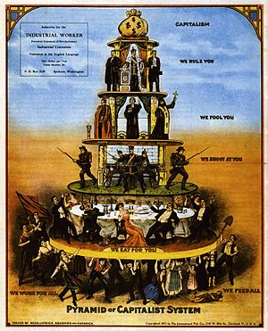
Khác biệt về phương thức kinh doanh của DNXH và doanh nghiệp truyền thống
Lôi kéo sự tham gia của nhóm yếu thế, lề hóa
Phục vụ nhu cầu không được đáp ứng của nhóm nghèo nhất: Bottom of Pyramid (BOP)- 2 tỷ người sống dưới 2 USD/ngày.
Tạo việc làm, nâng cao năng lực, khả năng tự lập, giảm bớt sự phụ thuộc vào chương trình phúc lợi của nhà nước

Slide 39
Lợi nhuận không chỉ là tài chính

Slide 40
Doanh nghiệp xã hội và trách nhiệm xã hội của Doanh nghiệp
DNXH khác về bản chất với Trách nhiệm xã hội của DN (CSR):
  CSR làm cho Doanh nghiệp tốt lên, nhưng vẫn là DN thông thường
  DNXH là cách tiếp cận hoàn toàn khác: không vì mục tiêu lợi nhuận.
  Nhưng DN có thể sử dụng nguồn kinh phí cho CSR để tài trợ cho các DNXH.
  Thuế ‘tiêu thụ đặc biệt’ – Sin tax.

Slide 41
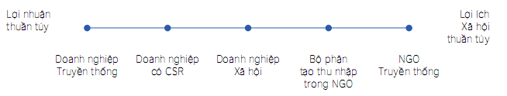
Vị trí và tương quan của DNXH

Slide 42
Vấn đề xã hội và nhu cầu xã hội
Chính phủ, luật pháp, môi trường
Chính phủ, doanh nghiệp, tổ chức xã hội, thiện nguyện, thiện doanh, phi Chính phủ,…
Phương án giải quyết
? | Giải pháp xã hội | ?
Thiết kế sản phẩm dịch vụ
Nhu cầu thị trường
Doanh nghiệp xã hội
Doanh nghiệp xã hội
Hỗ trợ
Tổ chức sản xuất
Chi phí
Tiêu thụ sản phẩm
Thu
Giá trị xã hội hay tác động xã hội | Lợi nhuận tài chính
Vấn đề xã hội và nhu cầu xã hội

Slide 43
Những băn khoăn và cơ hội phát triển
Khái niệm mới, du nhập từ ngoài vào, tồn tại khách quan chưa được nhận biết đầy đủ; nên còn nghi ngờ:
  có loại doanh nghiệp thế không?
  Có những người như thế không?,
  sẽ lạm dụng chính sách ưu đãi của nhà nước để hưởng lợi?
  Rồi doanh nghiệp thường chuyển đồng loạt sang DNXH thì sao?.
  Hay sẽ quản như thế nào?
Còn có người hiểu đây là một loại hình pháp lý của doanh nghiệp.
Mục đích đưa nội dung này vào LDN trước hết là để thừa nhận về mặt pháp lý sự tồn tại của DNXH, doanh nhân xã hội; xã hội biết về họ, vai trò và vị trí của họ, đóng góp của họ cho xã hội.

Slide 44
Những băn khoăn và cơ hội phát triển
Các chính sách hỗ trợ, nếu có thì tốt, nhưng chưa phải là quan trọng; ưu tiên và hỗ trợ nếu có sẽ quy định ở Luật đầu tư, các luật khác có liên quan, không ơ Luật doanh nghiệp.
Các doanh nhân xã hội, doanh nghiệp xã hội theo phương chậm “ hữu thực xạ nên hương”.
Các bước tiếp theo:
  Nghị định đăng ký và quản lý DNXH;
  Tập hợp, đánh giá tất cả các chính sách hỗ trợ, hữu đãi đối với doanh nghiệp trong giải quyết vấn đề xã hội; xem DNXH có thể hưởng gì từ chính sách hiện hành? Nếu cần, kiến nghị chính sách riêng.

Slide 45
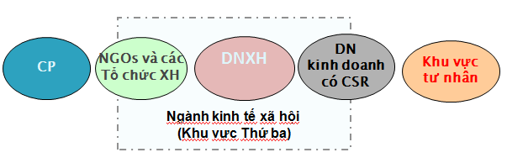
Những băn khoăn và cơ hội phát triển
Các doanh nghiệp công ích chuyển, một số đơn vị sự nghiệp chuyển sang hoạt động theo mô hình DNXH.
DNXH tăng số lượng, chất lượng;
CP hiện đang là người sản xuất, cung cấp nhiều nhất và lớn nhất các dịch vụ xã hội; sẽ chuyển thành người mua; kiến tạo thị trường và cơ hội phát triển cho DNXH và các nhà cung cấp tư nhân

Slide 46
Cám ơn

